Slide 1


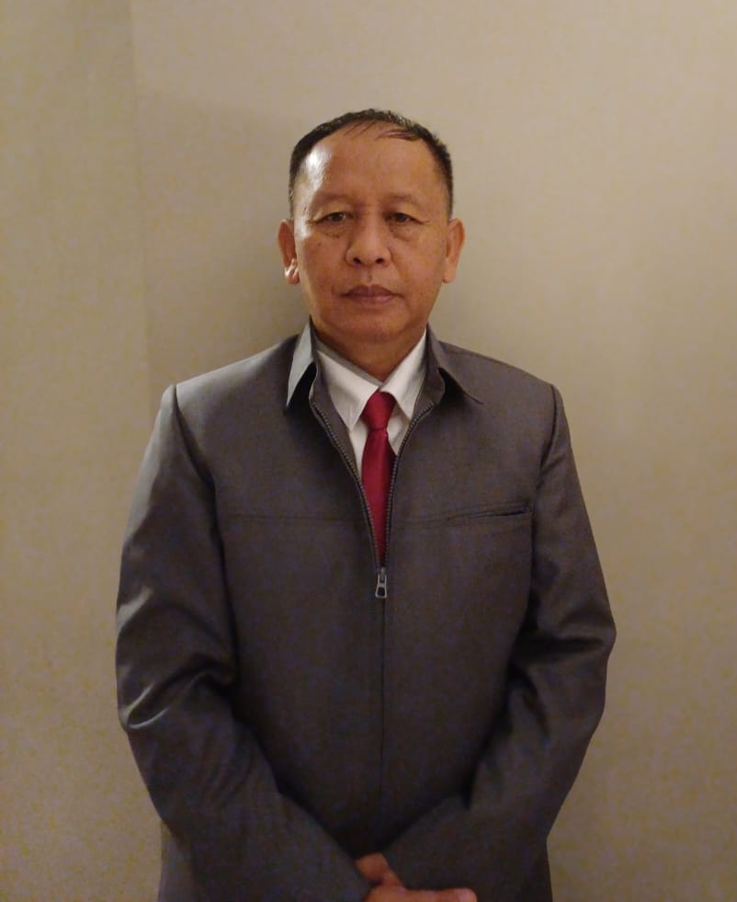

STRATEGI PEMBANGUNAN INDUSTRI KOPI BEBASIS PETIK MERAH (KOPI PAMER) UNTUK MENINGKATKAN KESEJAHTERAAN MASYARAKAT
Oleh :
HERMANSYAH, SE. M.SC
Coach:
Ibu Srie Agustina ME
Mentor:
Dahnial Nasution AP MSi

Slide 2







ABSTRAKSI
PENYEBAB
KONDISI DIHARAPKAN
MANFAAT
Belum ada struktur tata kelola yang efektif dalam industri kopi di Kota Pagar Alam
KONDISI SEKARANG
Bagi Disperindagkop dan UKM:
Penguatan Industri kopi di Pagar Alam, oleh Disperindag
Bagi Pemerintah Daerah:
Mendorong pertumbuhan ekonomi daerah
Bagi Masyarakat: Meningkatnya kesejahteraan masyarakat , seiring meningkatnya pendapatan petani kopi
Struktur pengelolaan belum jelas, koordinasi antar pihak tidak terpadu
Industri Kopi berbasis Petik Merah dengan kualitas Premium dan harga yang meningkat
Belum optimalnya kolaborasi antara para petani kopi, pengusaha, dan lembaga terkait dalam memajukan industri kopi berkualitas
Masing-masing pihak bergerak sendiri-sendiri tanpa ada platform kolaborasi terstruktur.
Kapasitas petani kopi belum rendah,yang disebabkan kurangnya keterampilan
Banyak petani masih menggunakan metode tradisional dan kurang terampil dalam pengolahan kopi modern.
TARGET
Adanya keterbatasan fasilitas dan infrastuktu rmodern penunjang pengolahan kopi berkualitas
Fasilitas pengolahan kopi seperti mesin dan peralatan masih terbatas dan belum sesuai standar modern
Jangka Pendek:
Tersusunnya Perwako dan struktur tata kelola dan tata niaga kopi
Meningkatnya kapasitas petani kopi
Meningkatnya Kualitas Kopi
Minimnya akses pasar petani kopi dalam memasarkan produknya, menyebabkan perkembangan bisnis kopi lambat dalam pertumbuhannya
Petani kopi hanya mengandalkan pasar lokal dengan akses terbatas ke pasar yang lebih besar
MASALAH
Belum ada Tata Kelola dan Tata Niaga Industri Kopi
Kurangnya kolaborasi antar stakeholder
Minimnya Sarana Prasarana
Jangka Menengah:
Terbangunnya akses pasar petani kopi dalam memasarkan produknya melalui kerjasama dengan daerah luar dan Pengusaha Besar Kopi
DAMPAK
Kualitas kopi rendah
Harga jual kopi rendah
Kurang maksimalnya kesejahteraan penggiat industri kopi di Kota Pagar Alam
Transformasi Struktur Tata Kelola Industri Kopi Petik Merah yang berkelanjutan
SOLUSI INOVATIF
Perumusan Regulasi Struktur
Tata Kelola Industri Kopi
4

Slide 3
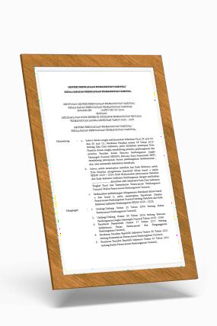


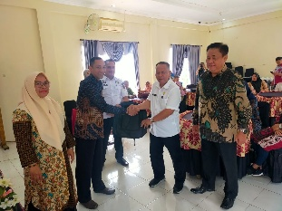
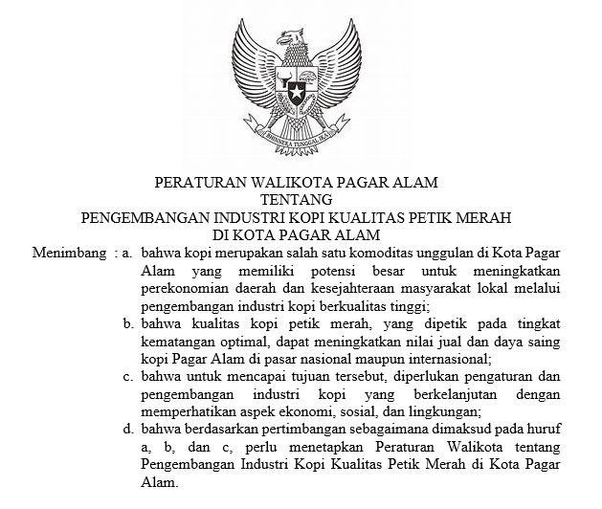
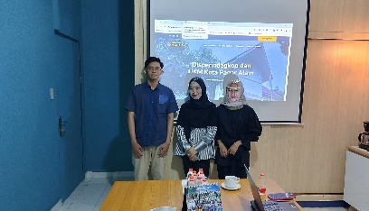
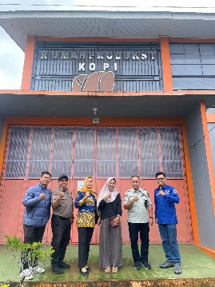
PENDAHULUAN: TUJUAN DAN OUTPUT
1
Tujuan Jangka Pendek
Penyusunan SOP Pengelolaan Kopi
OUTPUT
Pedoman Penyusunan SOP Tata Kelola Kopi
2 Tujuan Jangka Menengah
Terbangunnya akses pasar nasional dan internasional.
Mengembangkan platfom dan aplikasi pemasaran kopi berkelanjutan
OUTPUT
Produk kopi yang terpasarkan di Tingkat nasional dan internasional
Platform yang mendukung pemasaran kopi
Draft Perwako tentang Tata Kelola dan Tata Niaga Kopi
Bimbtek dan Pelatihan Pengelolaan Kopi
3 Tujuan Jangka Panjang
terwujudnya diversifikasi produk dan inovasi kopi
OUTPUT
Terlaksananya diversifikasi produk turunan dari kopi seperti kopi instan premium, kopi kapsul, dan produk kosmetik berbahan dasar kopi yang meningkatkan kesejahteraaan penggiat kopi
Bimbtek dan Pelatihan Website untuk promoasi Kopi Pamer
Pemberian Bantuan Sapras

Slide 4
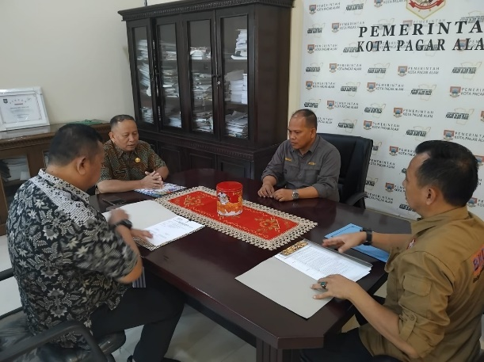
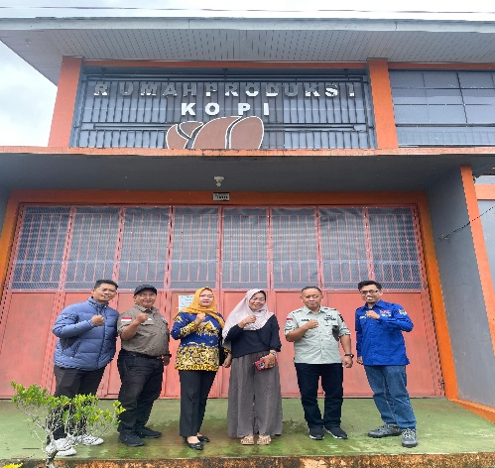
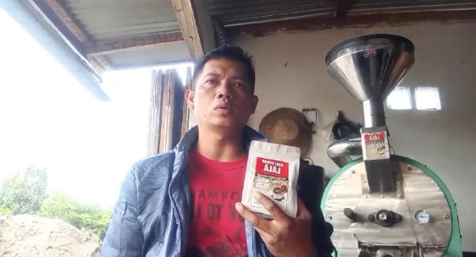
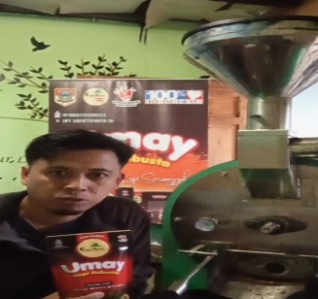
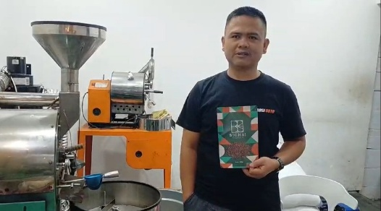


























MANFAAT PROPER:
INDUSTRI KOPI PETIK MERAH
Strategi Pembangunan Industri Kopi Berkelanjutan melalui “KOPI PAMER” adalah membentuk tata kelola dan tata niaga kopi dalam meningkatkan kualitas menuju pasar nasional dan internasional dengan harga yang lebih tinggi. dalam mewujudkan kesejahteraan masyarakat.
…meningkatkan kesejateraan masyarakat seiring meningkatnya harga kopi
(RUMAH KOPI PAGAR ALAM)
…menciptakan sinergi antar OPD yang terkait (SEKDA PAGAR ALAM)
Dalam jangka panjang, akan terlaksanya diversifikasi produk turunan kopi yang memberikan banyak manfaat banyak penggiat kopi.
…mendukung program kopi Petik dalam pengembangan UMKM
(INDUSTRI KOPI PAGAR ALAM)

Slide 5
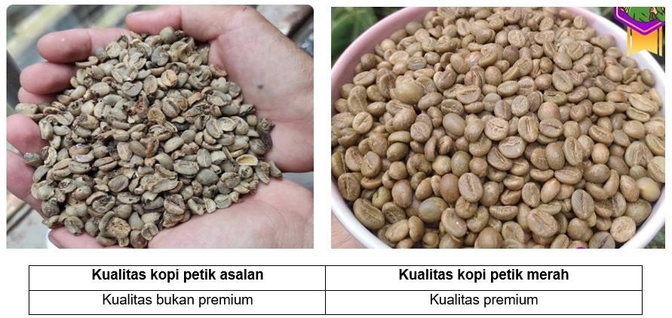
MANFAAT KEEKONOMIAN PROPER
Manfaat keekonomian dari proyek perubahan adalah
Meningkatnya mutu dan kualitas kopi dari petik asalan Grade-C 75% dengan harga Rp.60.000/kg menjadi mutu dan kualitas kopi dari petik merah Grade-A (kualitas premium) 95% dengan harga Rp.100.000/kg

Slide 6
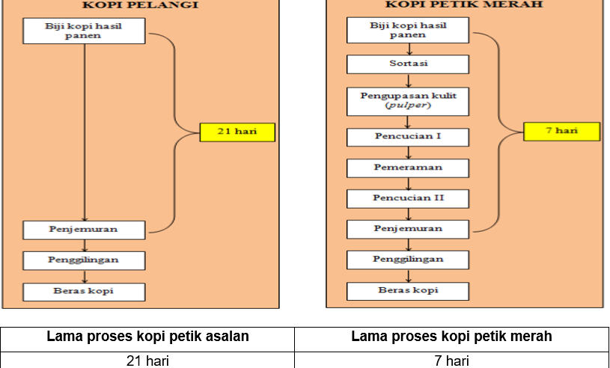
MANFAAT KEEKONOMIAN PROPER (LANJUTAN)
2. Efisiensi waktu pengelolaan dari 21 hari untuk waktu proses kopi asalan menjadi 10 hari untuk kopi petik merah

Slide 7


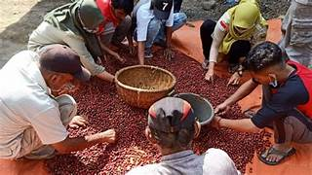

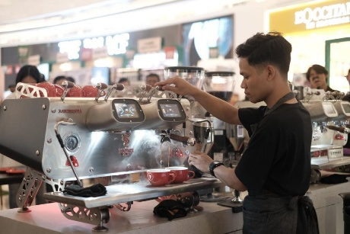
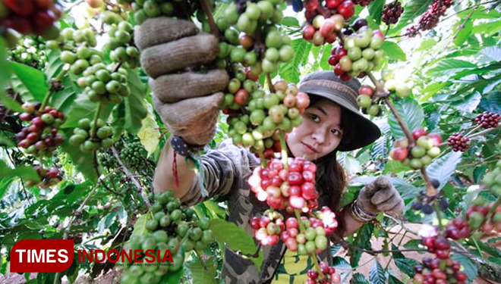

Ruang Lingkup Kopi Pamer Kota Pagar Alam
DISPERINDAGKOP DAN UKM
Perumusan Regulasi
Struktur Tata Kelola dan Tata Niaga Kopi
TARGET JANGKA PANJANG:
SELURUH KOPI
KOTA PAGAR ALAM
KELOMPOK TANI KOPI
PENGGIAT KOPI
PENGUSAHA KOPI
INDUSTRI, PERDAGANGAN, KOPERASI DAN UKM KOPI

Slide 8
Masukan Narasumber dan Tindak Lanjut
1. Penguatan Data di Latar Belakang :
Harus ada data dan fakta bahwa (1) Kopi ini merupakan potensi produk unggulan daerah dibanding produk produk lain – yang dapat meningkatkan pendapatan dan pertumbuhan ekonomi, (2) data jumlah Petani yang bergerak di usaha produksi Kopi
Telah dimasukkan data data dan fakta untuk menguatkan argumentasi di Latar belakang (Narasi IPP di halaman 2
2. Perbaki Narasi dan Skema Gagasan/Inovasi di Alur Pikir :
Cukup Narasinya : Perumusan Regulasi Struktur Tata Kelola Industri Kopi
Telah diperbaiki sesuai masukan narasumber alur pikir (pada halaman 7)
3. Jelaskan secara skematis bisnis proses peningkatan standarisasinya mulai darimana – bila dari panen gambarkan secara skematis s/d pemasarannya seperti apa?
Petani memilih buah kopi yang sudah matang,
Pasca Panen kopi petik merah: pengupasan, pengeringan dan pengolahan
Penyimpanan di Gudang Sistem Resi Gudang
Uji mutu
Pemasaran

Slide 9


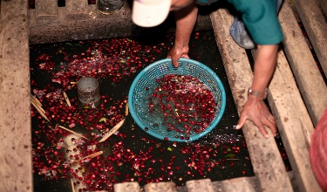
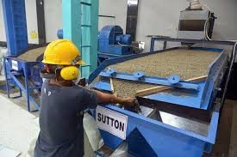
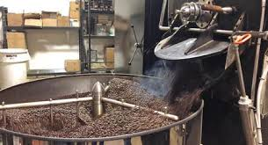
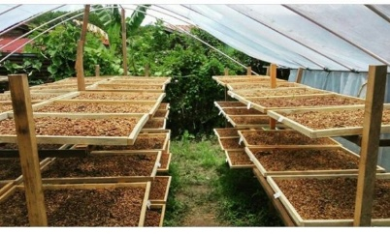
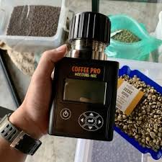
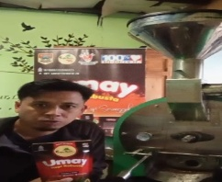
SOP KOPI PETIK MERAH
PETIK MERAH
PENYUCIAN
PENJEMURAN
TESTER
(KADAR AIR
16%-17%)
PENGAYAKAN
BIJI KOPI PREMIUM
ROASTING
BUBUK
KOPI
PENGEMASAN

Slide 10
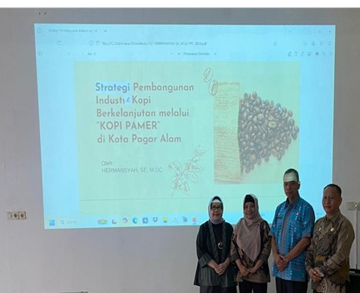
Masukan Narasumber dan Tindak Lanjut
4. Cemati kembali Tujuan, output dan milestone : harus terukur serta logis urutannya
Sudah diperbaiki …..
5. Cermati kembali Identifikasi Stakeholders internal dan eksternal
Sudah diperbaiki …..
6. Cermati kembali Mitigasi Resiko : karena ini berkaitan dengan potensi unggulan daerah, perlu dimasukkan bagaimana persaingan dengan daerah lain untuk produk yang sama
Sudah diperbaiki …..
7. Strategi Pengembangan Kompetensi – harus konkrtit dan berkaitan dengan Upaya mengelola proyek perubahan
Sudah diperbaiki ……
Sudah diperbaiki pada google drive:

Slide 11

Masukan Narasumber dan Tindak Lanjut
Sudah diperbaiki pada barcode:

Slide 12

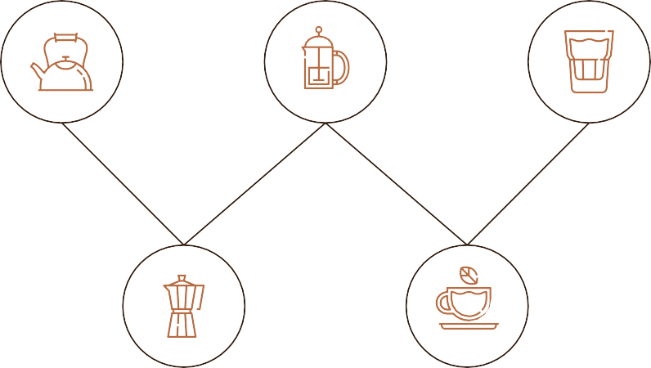
MILESTONE
Jangka Pendek
Penyusunan Perwali tentang struktur tata kelola industry kopi, yang memuat standar kualitas kopi, termasuk definisi dan kriteria untuk kopi
18 November 2024
Pembangunan Platform digital atau marketplace lokal pasar dalam memasarkan produk bersama-sama.
Pembentukan Tim Efektif
4 November 2024
21 Oktober 2024
Bintek/ pelatihan petani kopi sesuai dengan kebutuhan, serta pendampingan secara continue dan masiv
11 November 2024
Studi banding ke Koperasi
28 Oktober 2024

Slide 13
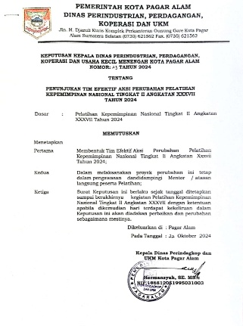
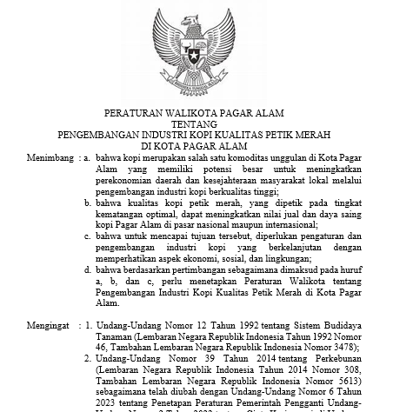

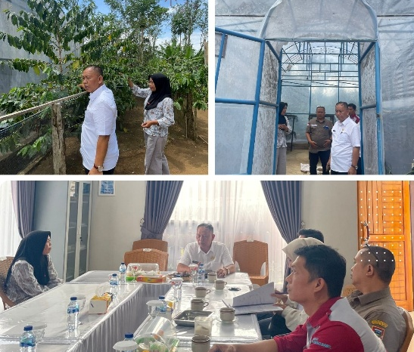
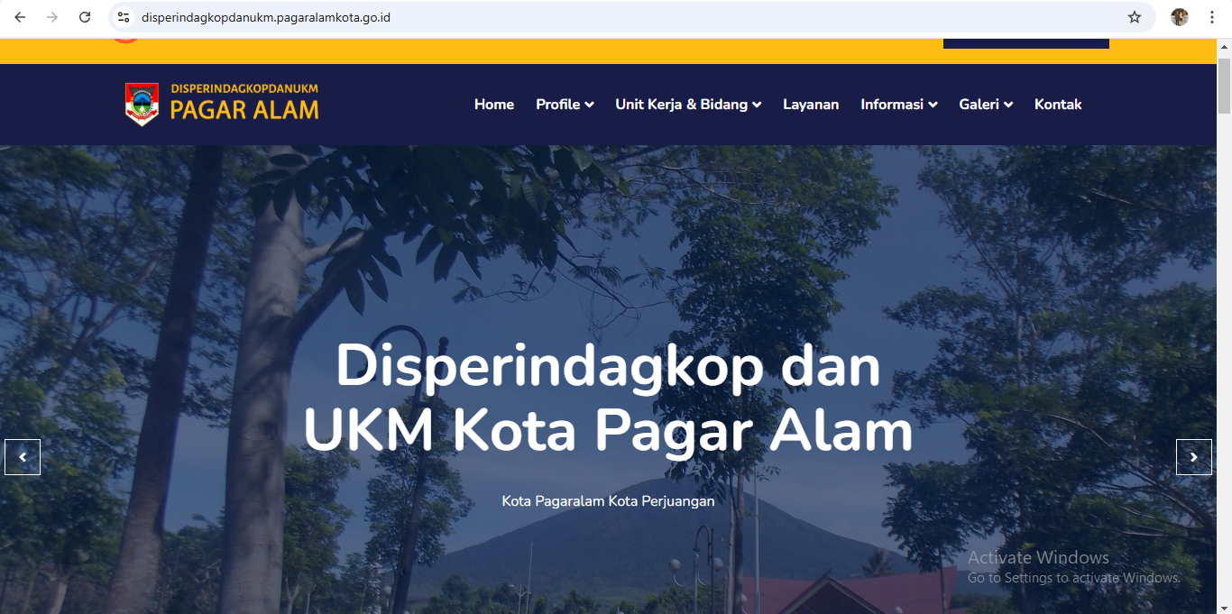
IMPELEMENTASI
CAPAIAN PROYEK PERUBAHAN JANGKA PENDEK
4. SOSIALISASI/BIMTEK
1. PEMBENTUKAN TIM EFEKTIF
3. IDENTIFIKASI PERWAKO
2. STUDI BANDING KE KOPERASI
5. PEMBUATAN WEBSITE

Slide 14

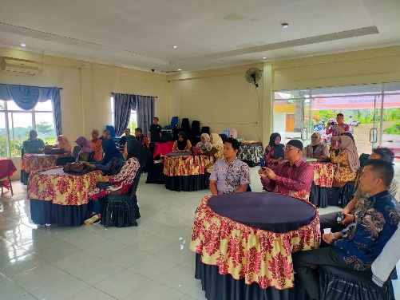


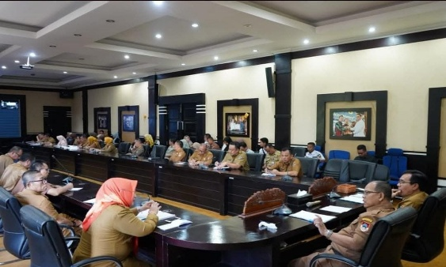
IMPLEMENTASI KEPEMIMPINAN
STRATEGIS
MEMBERIKAN PELATIHAN
MENDAPATKAN DUKUNGAN DARI PENGGIAT KOPI
MEMBERIKAN BANTUAN SAPRAS
BERKOLABORASI DENGAN STAKEHOLDER

Slide 15
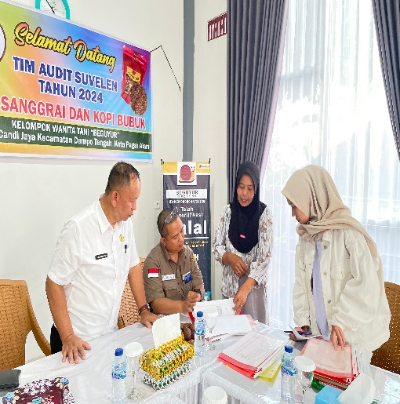

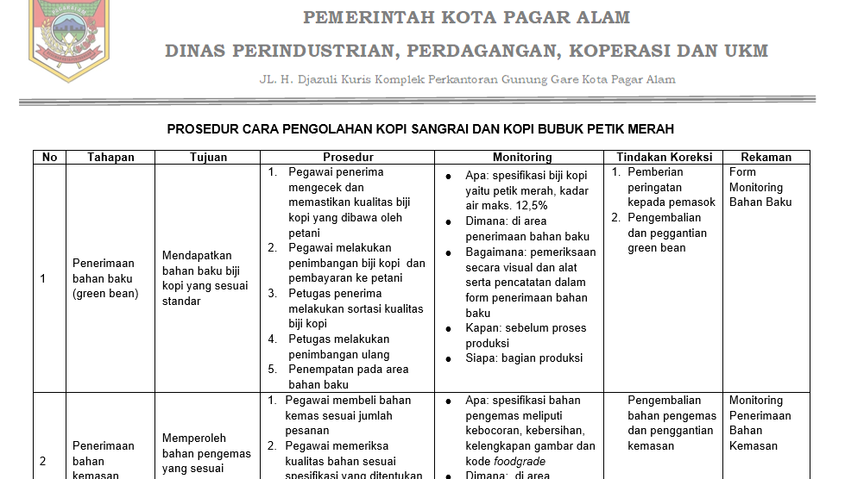
PROJECT LEADER TELAH MAMPU MEMITIGASI RESIKO YANG ADA
POTENSI RESIKO: FLUTUASI HARGA.
MITIGASI: KONTRAK BERJANGKA
POTENSI RESIKO: RESIKO LINGKUNGAN.
MITIGASI: PERTANIAN RAMAH LINGKUNGAN
POTENSI RESIKO: RESIKO KUALITAS.
MITIGASI: KONTROL KUALITAS/ SOP
POTENSI RESIKO: PERSAINGAN.
MITIGASI: BRANDING

Slide 16

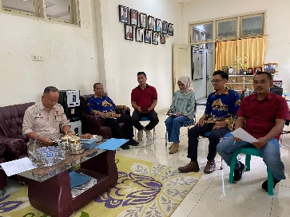

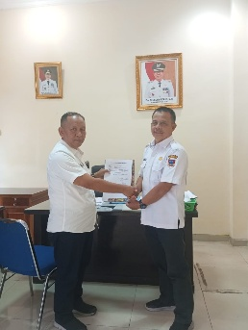
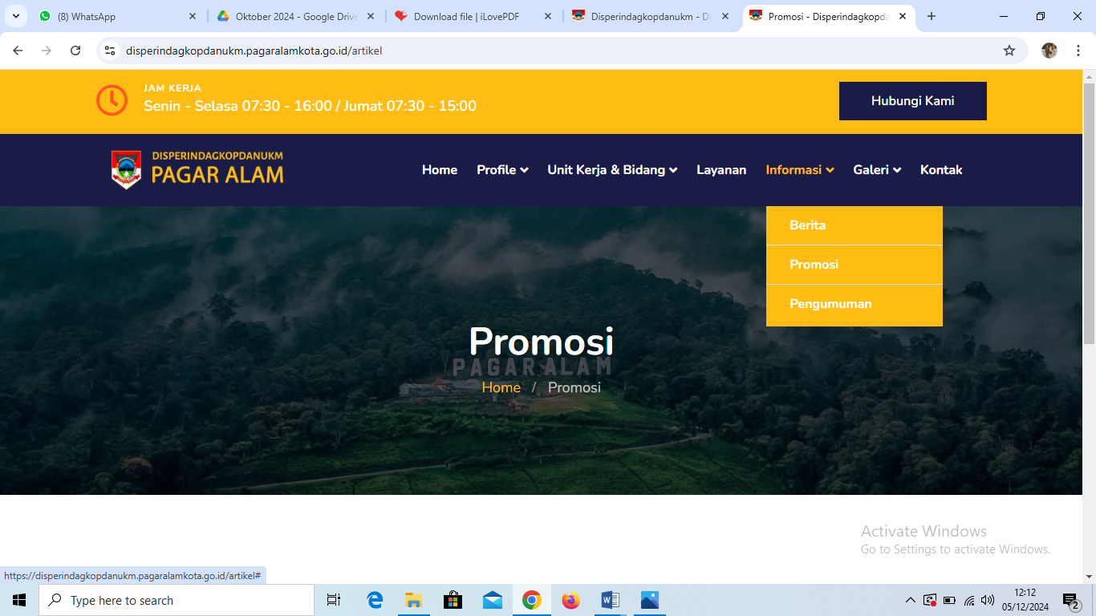
TELAH MAMPU MENGELOLA SUMBER DAYA YANG ADA
SDM –TIM EFEKTIF :
TIM EFEKTIF SOP
DUKUNGAN EFISIENSI
STAKEHOLDER BIAYA
PROMOSI
DASAR HUKUM

Slide 17
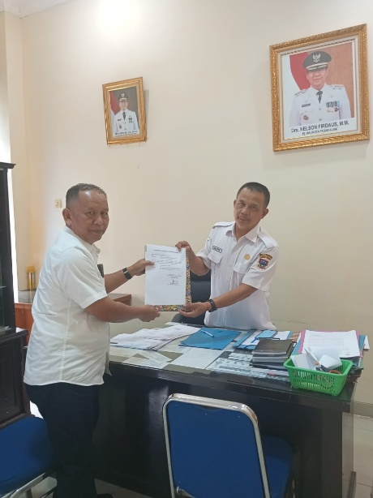
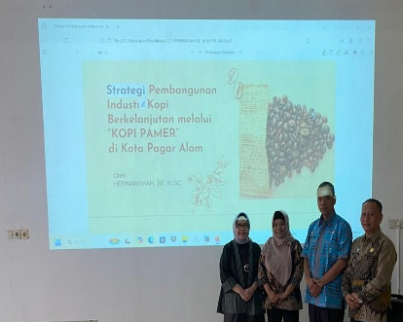

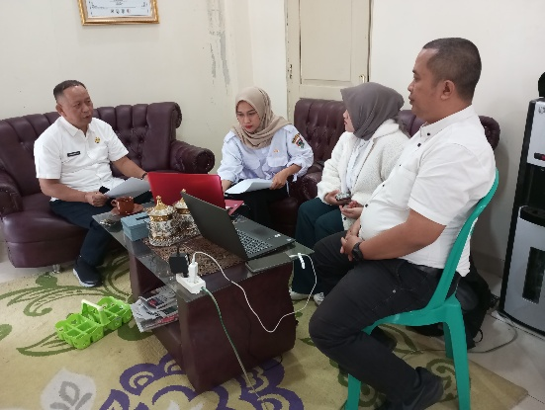
PROJECT LEADER TELAH MAMPU BERKOMUNIKASI SECARA INTENS DENGAN MENTOR DAN COACH SERTA MEMIMPIN TIM EFEKTIF MENCAPAI HASIL PROPER YANG DIHARAPKAN
KOMUNIKASI DENGAN COACH
KOMUNIKASI DENGAN MENTOR
KOMUNIKASI DENGAN TIM EFEKTIF
KOMUNIKASI DENGAN STAKEHOLDER

Slide 18


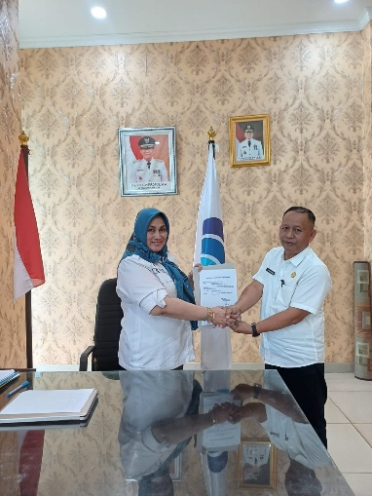
PROJECT LEADER TELAH MAMPU MENCAPAI FAKTOR KUNCI KEBERHASILAN
SUDAH BEKERJASAMA DENGAN RUMAH PRODUKSI KOPI
MAMPU MEMITIGASI RESIKO
MAMPU BERKOLABORASI DENGAN STAKEHOLDER

Slide 19
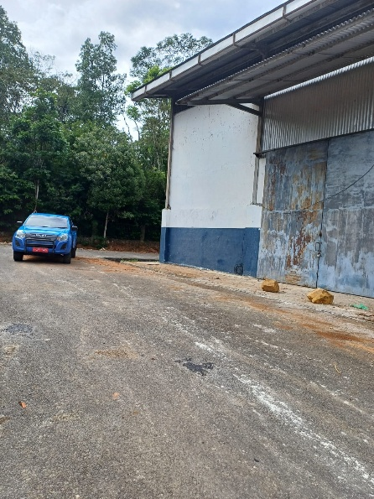

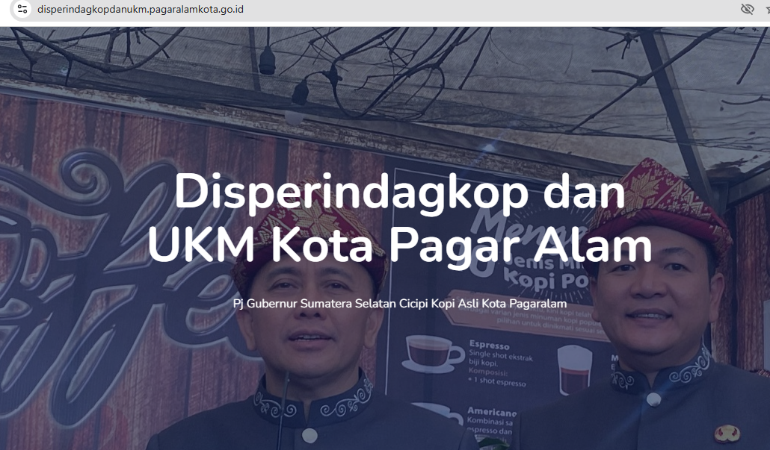
KEBERLANJUTAN PROYEK PERUBAHAN: MILESTONE JANGKA MENENGAH
Pemenuhan fasilitas dan infrastuktur pengelolaan kopi
secara modern
Desember 2024- s.d Mei 2025
Pengembangan berbagai platform dan e-commerce lokaspasar yang mendukung dalam akses pemasaran kopi
Mei 2025
Membangun kolaborasi akses pasar lokal dan nasonal secara luas
Januari 2025
Monev Jangka Menengah
Mei 2025

Slide 20



MILESTONE
Jangka Panjang
Juni –Des
2025
Jan- Juni
2026
Juni 2025
Kolaborasi lintas sektor yaitu kerjasama dengan sektor pariwisata dan retail untuk meningkatkan daya saing
Mengembangkan produk turunan dari kopi seperti kopi instan premium, kopi kapsul, dan produk kosmetik berbahan dasar kopi
Monev Jangka Pendek

Slide 21
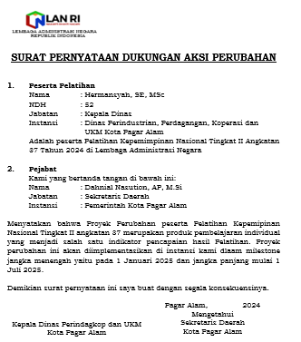
DUKUNGAN KEBERLANJUTAN PROGRAM

Slide 22
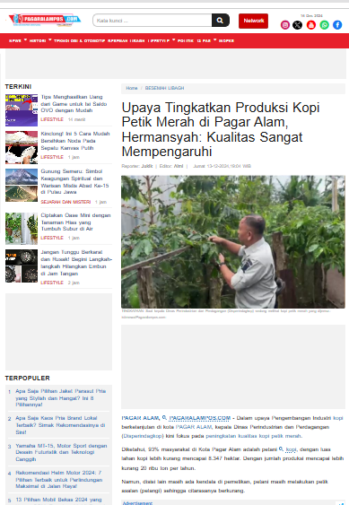

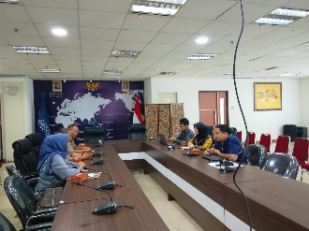
IMPLEMENTASI KETEPATAN STRATEGI MARKETING: Strategi Komunikasi :
Defenders
Publikasi melalui:
Web Seminar yang dihadiri antara lain oleh para Penyedia Jasa, Organisasi Pengusaha (Investor)
Promotors
Audiensi, Konsultasi, dan Persuasif terkait kegiatan:
Penyusunan Perwako
Workshop
Web
Sosialisasi
Latens
Koordinasi dengan :
Kemen Perdagagngan
OPD Lainnya
Apathetics
Sosialisasi dan Publikasi melalui:
Web Seminar yang dapat diakses Masyarakat di youtube

Slide 23


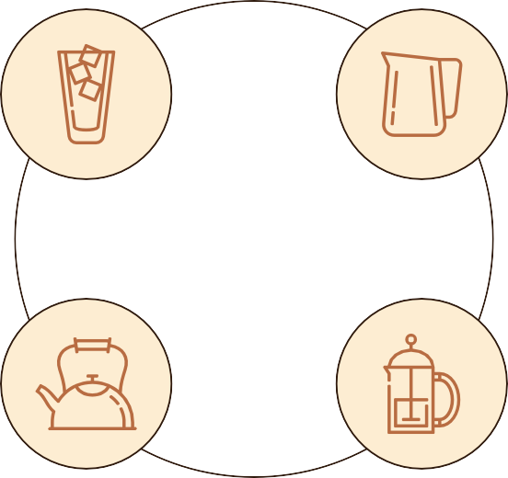


Strategi Marketing
Promotion
Media Informasi: website, facebook, twitter, tiktok, you tube, media cetak dan online
Price
APBD Kota Pagar
Alam
Product
Perwali tentang struktur tata kelola industry kopi, yang memuat standar kualitas kopi, termasuk definisi dan kriteria untuk kopi petik merah
Place
Dinas Perindustrian,
Perdagangan, Koperasidan UKM
Branding
“KOPI PAMER”

Slide 24

Branding
Kombinasi antara font serif untuk kata "coffee" dan font sans-serif tebal untuk "PETIK MERAH". Ini memberikan kesan elegan dan modern.
Warna oranye memberikan kesan hangat dan menggugah selera, sementara putih memberikan kontras yang baik.
Gambar biji kopi atau daun kopi untuk memperkuat identitas merek sebagai produk kopi.
Teks "PETIK MERAH" harus menjadi fokus utama, dengan elemen tambahan yang mendukung tanpa mengalihkan perhatian.

Slide 25





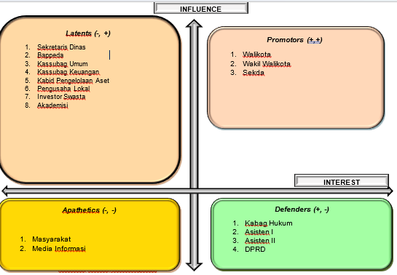






















VI. IMPLEMENTASI STRATEGI KETEPATAN MARKETING: CAPAIAN DUKUNGAN PEMANGKU KEPENTINGAN
BEFORE
Hasil Strategi Komunikasi pada Stakeholders
AFTER
LATENTS
Influence
PROMOTORS
LATENTS
Influence
PROMOTORS
1. BPK dan BPKP
Menteri PUPR
Irjen Kemen PUPR
Para Pimpinan UNOR lainnya di Kementerian
PUPR
WALIKOTA
SEKDA
KASSUBAG UMUM
KASSUBAG KEUANGAN
PENGUSAHA LOKAL
AKADEMISI
ASISTEN
DPRD
INVESTOR
MASYARAKAT
Polri, Kejaksaan, KPK
Kemenkeu, Kementerian BUMN
KemenESDM (yang dapat mereplikasikan Proper dan K/L Lainnya)
_
Interest
Interest
Asosiasi Audit Intern Pemerintah Indonesia (AAIPI)
Masyarakat
Penyedia Jasa
Investor
_
Keterangan^{A}: ^{PATHETICS}
DEFENDERS
APATHETICS
DEFENDERS
Promotors memiliki kepentingan besar terhadap program dan juga kekuatan untuk membantu membuatnya berhasil (atau menggagalkannya);
Defenders memiliki kepentingan pribadi dan dapat menyuarakan komunitas tetapi kekuatannya kecil untuk mempengaruhi kegiatan;
Latents, tidak memiliki kepentingan khusus mapun terlibat dalam kegiatan, tetapi memiliki kekuatan besar untuk mempengaruhi program jika mereka menjadi tertarik;
Apathetics, kurang memiliki kepentingan maupun kekuatan, bahkan mungkin tidak mengetahui adanya kegiatan.

Slide 26
IMPLEMENTASI ORGANISASI PEMBELAJAR
1. HASIL PENGEMBANGAN KOMPETENSI (Tim Efektif dan Stakeholders)
2. HASIL PENGEMBANGAN POTENSI DIRI

Slide 27
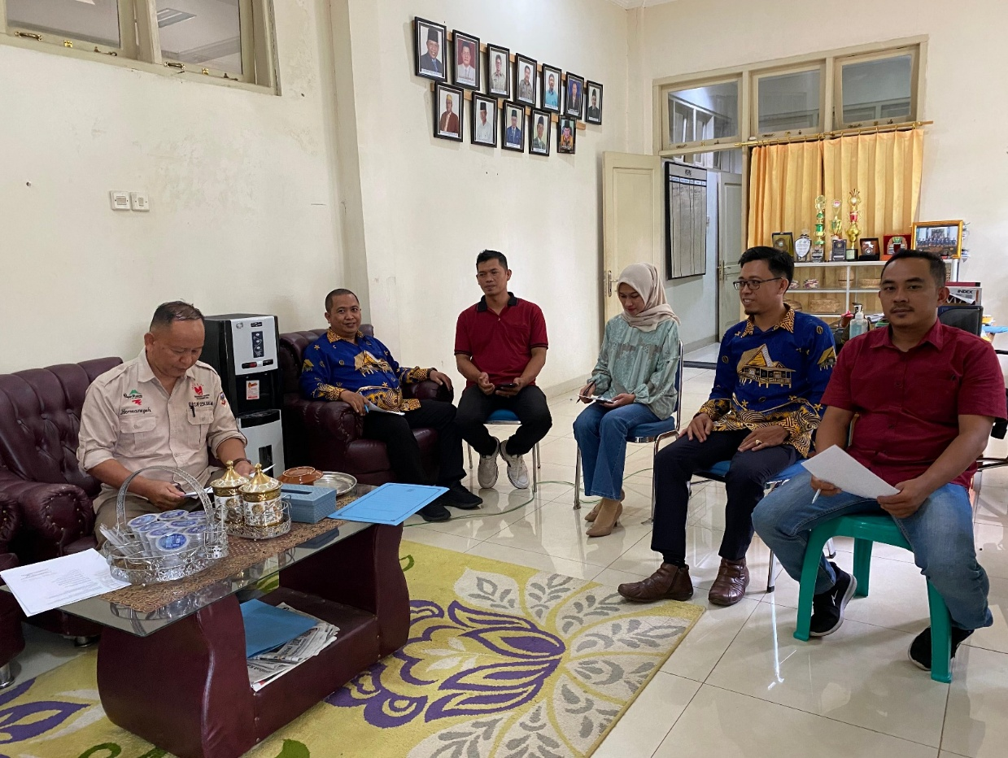
Dokumentasi Pengembangan Potensi Tim Efektif dan Stakeholder Lain
Pemberian kesempatan Staf/ Tim Efektif memberikan penjelasan evaluasi pelaksanaan Proper, pada 11 Oktober 2024
Evaluasi bersama para Tim dari unsur Universitas, perwakilan K/L, dan perencana Utama Bappenas, sebagai Penilai kinerja pembangunan provinsi dan kabupaten/ kota pada Agustus 2024

Slide 28
Dokumentasi Hasil Pengembangan Diri
Berita mengenai Kopi Petik Merah yang digagas oleh peserta PKN

Slide 29
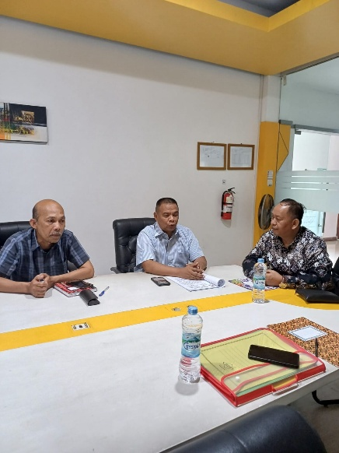
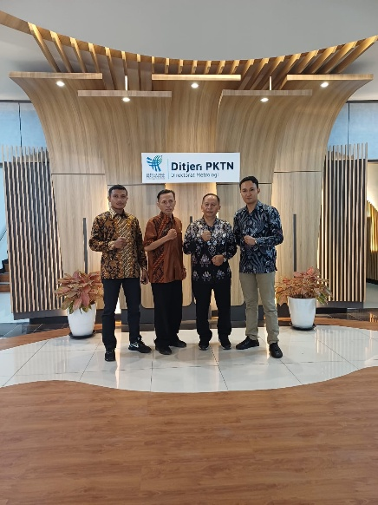
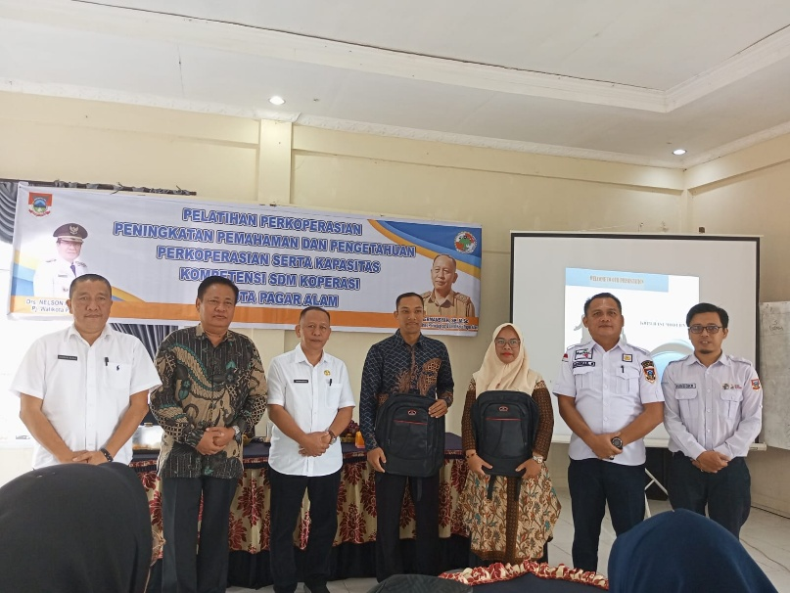
Strategi Pengembangan Kompetensi diri
Konsultansi
Kolaborasi
Bimbtek

Slide 30


P E R U B A H A N P E M E TA A N S I K A P P E R I L A KU S E T E L A H A K S I P E R U B A H A N

Slide 31

Tiga Mata Pelatihan yg mendukung Proper
No. | Mata Pelatihan | Jalur Pembelajaran | Hubungan dengan Proyek/ Aksi Perubahan | Sumber Pembelajaran
1. | Organisasi Pembelajar | Asynchronous (TTE Modul) | Memberikan pemahaman agar organisasi/ unit kerja mampu belajar dan beradaptasi dengan cepat terhadap perubahan. Pengetahuan tentang bagaimana organisasi pembelajar, reformer dapat mengelola kebijakan di era digital, sehingga selalu responsif dan antisipatif terhadap perubahan. | Materi Kompetensi Digital Mindset, LMS SDM Digital, Kemen Kominfo
2. | Public Private Partnership (PPP) | Asynchronous (Video) | Kerjasama dengan organisasi lainnya .Jelaskan bagaimana matpel ini mendukunng | LMS ASN Berpijar, LAN RI
3. | Manajemen Strategis Sektor Publik | Asynchronous (Video) | Kemampuan strategi sektor publik | LMS ASN Berpijar, LAN RI
27

Slide 32


Penutup
Lesson learned:
Pentingnya Tata Kelola yang Efektif dan Kolaborasi Stakeholder dalam keberhasilan proyek perubahan
Peran teknologi sangat diperlukan dalam meningkatkan efektivitas dan efisiensi proyek perubahan
Kemapuan leadership dari pemimpin proyek perubahan akan sangat menentukan pencapaian target proyek perubahan
PKN II memberikan wawasan akan pentingnya inovasi dan pendidikan agar tetap dapat memberikan pelayanan yang terbaik kepada masyarakat
Kolaborasi
Teknologi
Leadership
Pelatihan

Slide 33

TERIMA KASIH
https://drive.google.com/drive/folders/19dVXgvApA_4c2CoavLqSDDcaqJrJqXFk

Slide 34

TERIMA KASIH

